Slide 1
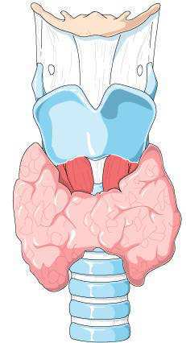
Tirotoxicosis
Dr. alberto a. nieto

Slide 2
Definición
Exceso de hormonas tiroideas circulantes Independientemente de su origen
- Endógeno tiroideo
extra tiroideo
- Exógeno

Slide 3
Variedades de Tirotoxicosis
Hipertiroidismo 1º:
Enfermedad de Graves
Bocio Multinodular Tóxico
Adenoma Tóxico
Mtts de Ca Tiroideo funcionante
Mutación activadora de TSHr
Sme Mc Cune Albright
Estruma Ovárico (Tejido ectópico)
Exceso de Yodo
Hipertiroidismo 2º:
Adenoma Hipofisiario sec de TSH
Tumores secretores de HCG
Tirotoxicosis Gravídica
Sme de resistencia a hormonas tiroideas
Sin Hipertiroidismo
Tiroiditis subagudas (De Quervain)
Tiroiditis silente
Ingestión exesivas de hormonas tiroideas
Otras causas de destrucción de la glándula (amiadarona, radiación, infarto de adenoma)

Slide 4
Variedades de Tirotoxicosis
Hipertiroidismo 1º:
Enfermedad de Graves
Bocio Multinodular Tóxico
Adenoma Tóxico
Mtts de Ca Tiroideo funcionante
Mutación activadora de TSHr
Sme Mc Cune Albright
Estruma Ovárico (Tejido ectópico)
Exceso de Yodo
Hipertiroidismo 2º:
Adenoma Hipofisiario sec de TSH
Tumores secretores de HCG
Tirotoxicosis Gravídica
Sme de resistencia a hormonas tiroideas
Sin Hipertiroidismo
Tiroiditis subagudas (De Quervain)
Tiroiditis silente
Ingestión exesivas de hormonas tiroideas
Otras causas de destrucción de la glándula (amiadarona, radiación, infarto de adenoma)
95%

Slide 5
Manifestaciones clínicas

Slide 6
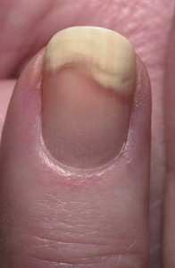
Manifestaciones clínicas
Piel y faneras:
Piel caliente y húmeda ( vasodilatación y sudoración excesiva).
Puede observarse onicolísis.
Hiperpigmentación cutánea, con excepción de mucosa (a diferencia del Adisson que se pigmenta completamente) (metabolismo acelerado del cortisol con el consiguiente aumento de la secreción de ACTH).
Cabello débil y fino.

Slide 7
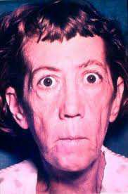
Manifestaciones clínicas
Ojos: fijeza en la mirada y retracción palpebral. Ojo de Pez.
(exoftalmos)

Slide 8
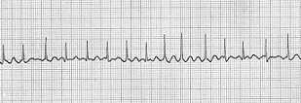
Manifestaciones clínicas
Sistema cardiovascular
GC = VD + FC
Presión de Pulso.
Soplos (Sistólicos/Diastólicos)
FA es una complicación frecuente 10% y en los ancianos cerca del 30%

Slide 9
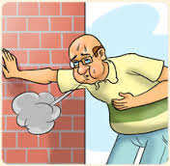
Manifestaciones clínicas
Aparato respiratorio
Disnea
Disminución de la capacidad vital (ambos reversibles)

Slide 10
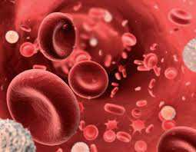
Manifestaciones clínicas
Sistema hematopoyético
Valor total de GR.
Anemia normocítica y normocrómica, puede asociarse a hemopatías autoinmunes tales como púrpura trombocitopénica idiopática o anemia perniciosa.
Adenomegalias y esplenomegalia.

Slide 11
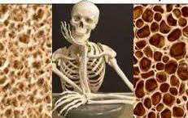
Manifestaciones clínicas
Hueso
estimulan la resorción ósea
FAL
calcemia
PTH y calcitriol
absorción intestinal de calcio y excreción urinaria
El efecto final es la osteoporosis.

Slide 12
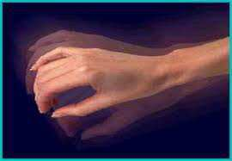
Manifestaciones clínicas
Sistema neuromuscular
Temblor.
Hiperreflexia osteotendinosa.
Debilidad y fatiga de los músculos proximales (dificultad para subir escaleras).
La parálisis periódica hipokalémica, manifestación infrecuente, aparece súbitamente con debilidad generalizada afectando la musculatura proximal de miembros inferiores. El grado de hipokalémia es variable llegando incluso a valores de 1.5 meq/L.
El 1% de los ptes se asocia a Miastenia Gravis.

Slide 13
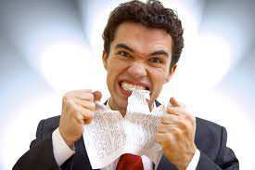
Manifestaciones clínicas
Sistema nervioso
Excitación, irritabilidad, insomnio, inquietud, labilidad emocional y depresión son otros signos del hipertiroidismo que pueden ser motivo de consulta.
En casos severos pueden manifestarse trastornos psiquiátricos como psicosis y agitación.
Característico en el anciano apatía y depresión.

Slide 14
Manifestaciones clínicas
Sistema genitourinario y función reproductiva
> frecuencia en la diuresis y nocturia.
Oligomenorrea, anovulación e infertilidad (disminución de LH/FSH).
Ginecomastia, disminución de la libido y disfunción eréctil.
Oligospermia, Teratospermia, Astenospermia.

Slide 15
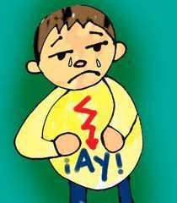
Manifestaciones clínicas
Signos gastrointestinales
Pérdida de peso.
Hiperdefecación y malabsorción.
Hiperfágia.
Vómitos y dolor abdominal.

Slide 16
Manifestaciones clínicas
Síntoma | % | Signo | %
Nerviosismo | 99% | Taquicardia | 100%
Aumento sudoración | 91% | Bocio | 100%
Hipersensibilidad al calor | 89% | Lesiones cutaneas | 97%
Palpitaciones | 89% | Temblores | 97%
Fatiga | 88% | Soplo tiroideo | 77%
Pérdida de peso | 85% | Signos oculares | 71%
Taquicardia | 82% | FA | 10%
Disnea | 75% | Esplenomegalia | 10%
Debilidad | 70% | Ginecomastia | 10%
Aumento del apetito | 65%
Edemas de piernas | 35%
Diarrea | 23%
Anorexia | 09%

Slide 17
ENFERMEDAD DE GRAVES
Enfermedad tiroidea autoinmune, caracterizada por la formación de anticuerpos contra la peroxidasa (TPO), la tiroglobulina (Tg), el receptor de TSH (Trabs), transportador de Na-I (NIS) de la glándula.
Prevalencia: 0,1-0,5% de la población general. Es más frecuente antes de los 40 años y la relación M/H 7:1.

Slide 18
Fisiopatología
El hipertiroidismo en esta enfermedad es producido por anticuerpos agonistas al receptor de TSH, por lo tanto el papel principal de la enfermedad es del Linfocito T autorreáctivo, quién produce los anticuerpos. Esto implica una ruptura entre la tolerancia a lo propio y el fallo en los mecanismos de control de esta tolerancia que conducen a la formación de autoanticuerpos.
Es una enfermedad que tiene predisposición genética y factores medioambientales asociados (Yersinia Enterocolitica, Virus, Stress, Injuria tiroidea, tabaquismo, tto con inmunomoduladores y retrovirales).

Slide 19
La enfermedad de Graves se constituye fundamentalmente por dos componentes
Hipertiroideo
[Ninguna de estas manifestaciones es indispensable para el diagnóstico y cualquiera de ellas puede estar ausente al momento del mismo]
Autoinmune
bocio difuso
oftalmopatía infiltrativa
mixedema pretibial
acropaquia

Slide 20
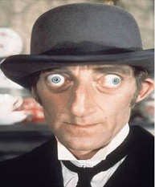
Oftalmopatía
Presente clínicamente en el 50% de los pacientes .
Por ECO o TAC hasta en el 90%.
Puede manifestarse antes (20%), durante (40%) o después (40%) del hipertiroidismo.

Slide 21
Oftalmopatía:
Aumento del volúmen de los músculos extraoculares y de la grasa orbital debida a la acumulación de GAGS en tejido adiposo-conectivo, estos son producidos y segregados por los Fibroblastos Orbitarios quienes fueron reconocidos por los Trabs por poseer TSHr. Al inicio las fibras musculares únicamente se encuentran separadas por los gags y liquido y en etapas posteriores se comienzan a fibrosar.

Slide 22
Oftalmopatía:
Presente clínicamente en el 50% de los pacientes, y por ECO o TAC en el 90%.
Puede manifestarse antes (20%), durante (40%) o después (40%) del hipertiroidismo.
aumento del volúmen de los músculos extraoculares y de la grasa orbital debida a la acumulación de GAGS en tejido adiposo-conectivo, estos son producidos y segregados por los Fibroblastos Orbitarios quienes fueron reconocidos por los Trabs por poseer TSHr. Al inicio las fibras musculares únicamente se encuentran separadas por los gags y liquido y en etapas posteriores se comienzan a fibrosar.
Tratamiento:
Dejar de fumar
Restauración y mantenimiento del eutiroidismo (los fármacos y la cirugía no agravan la oftalmopatía, mientras el I131 aumenta levemente el riesgo)
Tratamiento ocular específico de acuerdo a la severidad y actividad.
Triamcinolona iny. perioculares reduce la diplopía y el tamaño de los músculos extraoculares en el inicio de la enf. No tiene efectos adversos sistémicos ni oftalmológicos.
En la OG se debe iniciar tto inmuno supresor con Prednisona altas dosis (60-100mg/d), o Pulsos de Metilprednisolona o Rituximab.

Slide 23
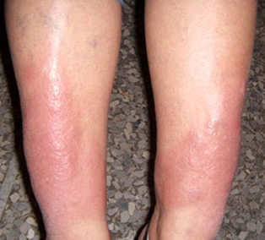
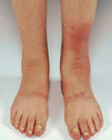
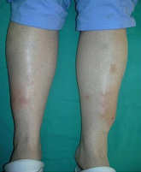
Mixedema Pretibial: (4%) son lesiones maculo-papulosas, hiperqueratósicas e hiperpigmentadas, generalmente asintomáticas pero pueden producir prurito o dolor, generalmente remiten con el tiempo, se pueden utilizar corticoides locales.

Slide 24
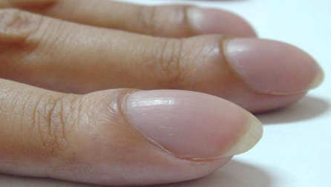
Acropaquia: es muy infrecuente, asociada a oftalmopatía severa, agrandamiento de la falange terminal de los dedos, no tiene tto, generalmente remite espontáneamente.
Los pacientes pueden tener autoinmunidad asociada como déficit de ACTH, Addison, hepatitis crónica, celiaquia, DBT I, EM, MG, AR, vitíligo, fallo ovárico prematuro.

Slide 25
Los Linfocitos T autorreactivos y Linfocitos B estimulados, producen anticuerpos específicos:
Tiroglobulina: 50% de los ptes, significancia incierta en esta enfermedad.
Tiroperoxidasa: 100% de los ptes, incierta participación de los anticuerpos en la enfermedad, indiscutible marcador de la misma, no realizar seguimiento con el mismo ya que no se relaciona con la evolución de la enfermedad.
Receptores de TSH: 100% de los ptes, responsable del hipertiroidismo, se utiliza como marcador pronóstico de recidiva.
La aplicación clínica del dosaje de estos anticuerpos es de importancia en el
diagnóstico y pronóstico de la enfermedad de Graves y en el embarazo, ya que
atraviesan la placenta y generan hipertiroidismo fetal.
Transportador NA-I y raramente contra T4 o T3.

Slide 26
Diagnóstico
Clínica: bocio , hipertiroidismo, oftalmopatía, mixedema pretibial y acropaquia. Ninguno de los componentes es requerimiento absoluto para el diagnóstico. El Graves eutiroideo (oftalmopatía sin hipertiroidismo ni antecedente del mismo) o hipertiroidismo sin bocio son formas de presentación de esta enfermedad.
TSH < 0,1 mU/l y T4 y T3 totales/libres elevadas. Las concentraciones séricas normales de hormonas tiroideas no excluyen el hipertiroidismo.
La captación de I131 elevada, descarta la asociación con otra causa de tirotoxicosis como Tiroiditis Silente.

Slide 27
Determinación de Anticuerpos:
La determinación de Ac AntiTPO (+) y los Trabs (+) avalan el diagnóstico y son indicadores del grado de actividad.
El dosaje de los Trabs puede ser útil en los casos de diagnóstico dificultoso, por ejemplo:
Oftalmopatía unilateral.
Graves eutiroideo (paciente eutiroideo con oftalmopatía infiltrativa y sin antecedente de hipertiroidismo).
Embarazo (solamente del 2-10% de los RN tienen hipertiroidismo de las embarazadas con títulos altos de Trabs) (Pte embarazada que recibió tratamiento con I131 aun estando hipo o eutiroideas solicitarlos igual).
Pueden ser utilizados para pronóstico de racaída luego de realizar tto con fármacos si persisten en valores muy elevados.

Slide 28
Formación de Hormonas
Polo Basal Coloide
TSH

Slide 29
Polo Basal Coloide
TSH

Slide 30
Polo Basal Coloide
2 Na+
1 I-
TSH
AMPc
NIS

Slide 31
Polo Basal Coloide
2 Na+
1 I-
TG
TSH
AMPc
MIT
+
DIT
NIS

Slide 32
Polo Basal Coloide
2 Na+ T3 – T4
+
1 I- TG
TG
TSH
AMPc
MIT
+
DIT
NIS
TPO

Slide 33
Polo Basal Coloide
2 Na+ T3 – T4
+
1 I- TG
TG
TSH
AMPc
MIT
+
DIT
NIS
TPO
T3 T4 TG DIT MIT
fagolisosoma

Slide 34
Polo Basal Coloide
2 Na+ T3 – T4
+
1 I- TG
Deyodasa I
T3 y T4
T4L 0,02% y T3L o,3%
TG
TSH
AMPc
MIT
+
DIT
NIS
TPO
TG
MIT
DIT
fagolisosoma

Slide 35
Polo Basal Coloide
2 Na+ T3 – T4
+
1 I- TG
Deyodasa I
T3 y T4
TG
TSH
AMPc
MIT
+
DIT
NIS
TPO
TG
PTU-MMI
MIT
DIT
fagolisosoma

Slide 36
Polo Basal Coloide
2 Na+ T3 – T4
+
1 I- TG
Deyodasa I
T3 y T4
TG
TSH
AMPc
MIT
+
DIT
NIS
TPO
TG
PTU-MMI
MIT
DIT
fagolisosoma

Slide 37
Polo Basal Coloide
2 Na+ T3 – T4
+
1 I- TG
Deyodasa I
T3 y T4
TG
Iodo131
TSH
AMPc
MIT
+
DIT
NIS
TPO
TG
MIT
DIT
fagolisosoma

Slide 38
Polo Basal Coloide
2 Na+ T3 – T4
+
1 I- TG
Deyodasa I
T3 y T4
TG
Iodo131
TSH
AMPc
MIT
+
DIT
NIS
TPO
TG
MIT
DIT
fagolisosoma

Slide 39

Tratamiento farmacológico
Fármacos Antitiroideos (Tionamidas)
Propiltiouracilo (PTU), Metil-Mercapto-Imidazol (Metimazol) y Carbimazol.
Mec de acción: bloquean la incorporación de Iodo a los residuos tirosil de la Tiroglobulina y también bloquean a la Peroxidasa. El PTU además inhibe la desyodación periférica de T4 a T3.
Dosis de Inicio: 20-30 mg/d (Ptes severamente tóxicos o con patología asociada pueden necesitar dosis mayores).

Slide 40
Duración del Tratamiento:
Si el metimazol es elegido como tratamiento primario de la EG no debe administrarse por menos de 6 meses y puede suspenderse en 12-18 meses.
Antes de suspender el metimazol se sugiere medir niveles de Trabs (valores elevados > riesgo de recaída)
Si el pte con EG desarrolla hipertiroidismo después de completar un ciclo de metimazol se debe considerar tto con I131 o Quirúrgico.
Si el pte presenta alguna contraindicación al Iodo o Cirugía puede realizarse un segundo ciclo de Metimazol.

Slide 41
Tasa de remisión: valores normales de TSH-T4L-T3 por 1 año luego de suspender el tratamiento
<tasa de remisiones en varones, fumadores, grandes bocios, niveles elevados y persistentes de Trabs, flujo tiroideo aumentados por Doppler.
>tasa de remisión (>50%) en enfermedades moderadas, bocio pequeños, Trabs (-).

Slide 42
Efectos adversos:
Menores (5%) Rush, artralgias, gastrointestinales, alteración de sabor u olfato, sialoadenitis.
Las reacciones cutáneas suelen desaparecer con antihistamínicos pero si persisten hay que suspender el tto.
Mayores:
Agranulositosis (0,3-0,5%) generalmente en los 2-3 primeros meses del tto con dosis altas y en ptes añosos.
(Se recomienda realizar hemograma de base y suspender el uso del
fármaco frente a fiebre y odinofagia, y realizar hemograma).
Hepatotoxicidad: (0,1-0,2%) Puede manifestarse en los 3 primeros meses del tto, mas fte con PTU. Realizar hepatograma basal y dar pautas de alarma.
Vasculitis efecto adverso muy infrecuente, obliga a suspender tto.

Slide 43
Asociación de Hormonas Tiroideas al Antitiroideo Vs Tto Único:
No hay suficiente evidencia a favor de la superioridad de esquemas terapéuticos titulados o combinados. En caso de oftalmopatía moderada o severa y en ptes inestables el tto combinado puede ofrecer ventajas.

Slide 44
Observación
Se demostró una disminución progresiva de los anticuerpos en los pacientes tratados con Metimazol, Perclorato y Tiroidectomía.
Por lo tanto, a pesar de los efectos inmunomoduladores de las tionamidas, estudios recientes sugieren que:
la remisión de la enfermedad está vinculada a la restauración del estado eutiroideo, interrumpiendo el ciclo de retroalimentación, donde el hipertiroidismo agrava la respuesta autoinmune y a su vez ésta genera más anticuerpos que agravan el hipertiroidismo.

Slide 45
Tratamiento con Iodo
Indicaciones:
Todas las formas de las enfermedades de Graves y de Plummer.
Rechazo quirúrgico por el pte o riesgo elevado de cirugía
Intolerancia o falta de respuesta a drogas antitiroideas.

Slide 46
Tratamiento con Iodo
Contraindicación absoluta:
Deseo embarazo en los próximos 12 meses, embarazo o lactancia.
Sospecha o confirmación de Ca Tiroideo.
Pacientes que no pueden cumplir con las medidas de seguridad.
Preparación: una vez diagnosticada la Enfermedad de Graves:
Captación y centellograma con I131 (cálculo de la actividad gl).
Descartar embarazo (subB 48hs antes).
Explicar riesgos y beneficios y firmar consentimiento informado.
Los ptes con EG sintomático o con riesgo de complicaciones tras la exacerbación del hipertiroidismo deben recibir tto con BB o metimazol antes del I131.

Slide 47
Dosis:
Dosis Fijas: rango entre 5-15uCi según tamaño glandular.
Dosis calculada (según tamaño glandular, captación de I131, y actividad del I131).
Act = Dosis x Pt x FC / T½ ef x Cap
Act: es la actividad a administrar en MBq
Dosis: es la dosis absorbida en tiroides en Gy
Pt: peso tiroideo en g
Cap: captación tiroidea máxima
FC: factor de corrección
T½ ef: tiempo medio efectivo tiroideo del I131
Se recomienda dosis única de I131 suficiente para lograr Eutiroidismo.
Seguimiento: a los 30-60 días posterior y se debe evaluar T4L y T3. Luego controles periódicos según pte.
Oftalmopatía de Graves y Iodo131
Pte con oftalmopatía leve sin FR se puede realizar.
Pte con oftalmopatía leve, fumador, o con FR debe recibir tto con CTC
Pte con oftalmopatía moderada o severa posponer tto con I131.

Slide 48
Tratamiento quirúrgico
Indicaciones:
Grandes Bocios.
Nódulo sospechoso de malignidad.
Que se niegue al tto con I131.
Oftalmopatía grave.
Durante el embarazo es de elección en el 2 trimestre.
Los ptes deben llegar Eutiroideos a la cirugía, si está en tratamiento con metimazol se debe administrar Yoduro de K en el preoperatorio inmediato para evitar la liberación de hormonas preformadas.
Dosar siempre la Calcemia y la PTH.
Iniciar Tratamiento con T4 1,6 ug/kg/d dosis plena y dosar TSH y T4l a las 6 semanas.

Slide 49

Tratamiento adyuvante
Betabloqueantes:
Período de latencia de la terapia con Metimazol, o en forma previa al tratamiento definitivo con yodo y/o cirugía.
Propranolol: 40 a 80 mg/d (c/12 hs), a dosis > 160 mg/d bloquean la conversión periférica de T4 a T3 por inhibición de la 5’ desyodinasa, descendiendo los niveles de T3 cerca del 30% del basal dentro de la 1 semana de tto.

Slide 50

Lugol 10 gotas diarias (8 mg/gota) en 3 tomas, o 1 gota de Yoduro de K por día (38 mg/gota) produce inhibición competitivo con la hormona T4 por la 5’deyodinasa con reducción del 70% de la T3 en 48 hs.
Muy útil en el manejo agudo de tirotoxicosis severa o tormenta tiroidea y en la preparación prequirúrgica (disminuye la vascularización glandular).
Se indica 7 días previos a cirugía. No más de
20 días, en combinación con Metimazol.

Slide 51
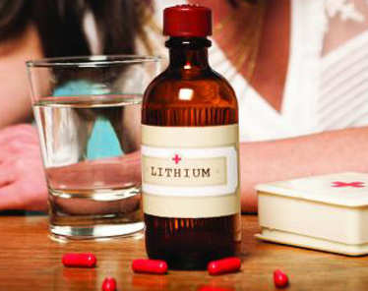
Litio: inhibe la captación de yodo y el acoplamiento de las yodotirosinas. Dosis: 300-450 mg en 3-4 tomas. Control de litemia a los 5 días. Rango deseable 0,6 a 1,20 mEq/l.
Otras de uso menos frecuentes
Colestiramina.
Dexametasona 2mg/6 h, o 300 mg/día Hidrocortisona EV.
Carnitina.
Rituximab.

Slide 52
Hipertiroidismo y Embarazo
Habitualmente el embarazo produce un efecto atenuador sobre el hipertiroidismo: debido a la inmunodepresión que se genera, además disminuye la disponibilidad de yodo por hiperfiltración renal y hay aumento de la degradación de T4 por las deyodasas placentarias.
La cirugía no es recomendable, el I131 está contraindicado.
Ambos Antitiroideos atraviesan la barrera placentaria (PTU menos).
La dosis de mantenimiento del PTU debe ser de 200 mg/d, si la pte tiene necesidad de aumentar la dosis a >400mg/d puede evaluarse la posibilidad de tiroidectomía subtotal en el 2 trimestre. La dosis de Metimazol es de 20-40 mg/d.

Slide 53
Bocio Multinodular Tóxico Adenoma Tóxico (Enf. de Plummer)
Lento crecimiento de nódulos autónomos glandulares.
Mutación del gen TSHr y Proteína G los cuales producen AMPc en ausencia de TSH.
Más frecuentes en mujeres >60 años y la mayoría tiene antecedentes de bocio multinodulares no tóxicos durante años.
Generalmente aparecen antes de los 50 años.
Comienzo como un nódulo eutiroideo de crecimiento lento, pero cuando superan los 3 cm pueden generar tirotoxicosis.

Slide 54
Bocio Multinodular Tóxico Adenoma Tóxico (Enf. de Plummer)
Histológicamente
Nódulos monofoliculares, coloideos, pueden encontrarse nódulos con hemorragia, fibrosis, calcificaciones.
Pueden hallarse células malignas en 4-17% de los pacientes.
Muchas veces experimentan necrosis y hemorragias en el centro del nódulo observado en las gammagrafías como áreas frías sugestivas de neoplasias.

Slide 55
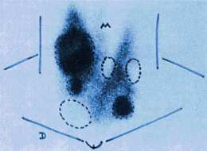
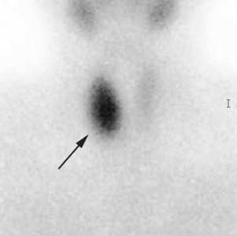
Bocio Multinodular Tóxico Adenoma Tóxico (Enf. de Plummer)
Laboratorio
T3 y T4 Normales o levemente
TSHu (-)
Acs TPO y Trabs (-) o bajos títulos
Centellograma
áreas hipercaptantes alternando con áreas frías.
Centellograma
se puede evidenciar nódulo caliente con el resto de la glándula inhibida.
Realizar ecografía

Slide 56
Bocio Multinodular Tóxico Adenoma Tóxico (Enf. de Plummer)
Tratamiento
I131: bocios pequeños, sin nódulos fríos, ni sospecha de malignidad.
Tiroidectomía: bocios grande, compresión, sospecha de malignidad, imposibilidad de tener buena citología de todos los nódulos.
I131
(Para disminuir la captación en tejido sano se puede suprimir la TSH con T3 25 u/d x 7 días)
Tiroidectomía: sintomático o de
gran tamaño
Etanol
Laser

Slide 57
FIN !

